Slide 1
Mesas Radiônicas
Mesa Síntese- 8ª
Mesas dos 7 planetas ( 7 em 1 )

Slide 2
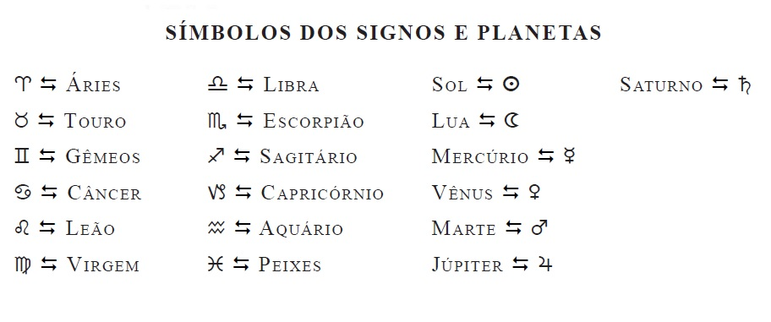
As Mesas praticamente são fundamentadas em conhecimento astrológicos
Vibrações dos 12 signos e planetas conforme próximas páginas:

Slide 3
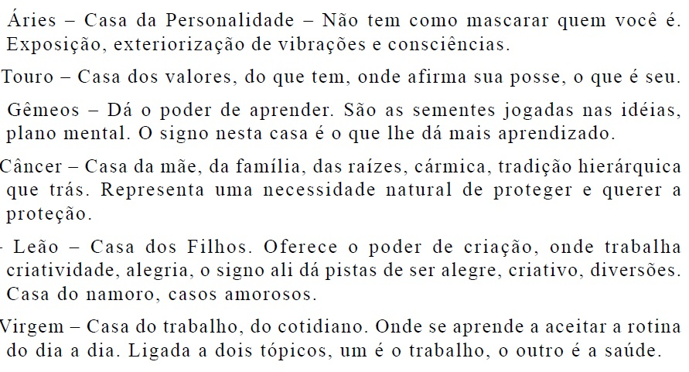

Slide 5
Mesa síntese- 8ª

Slide 6
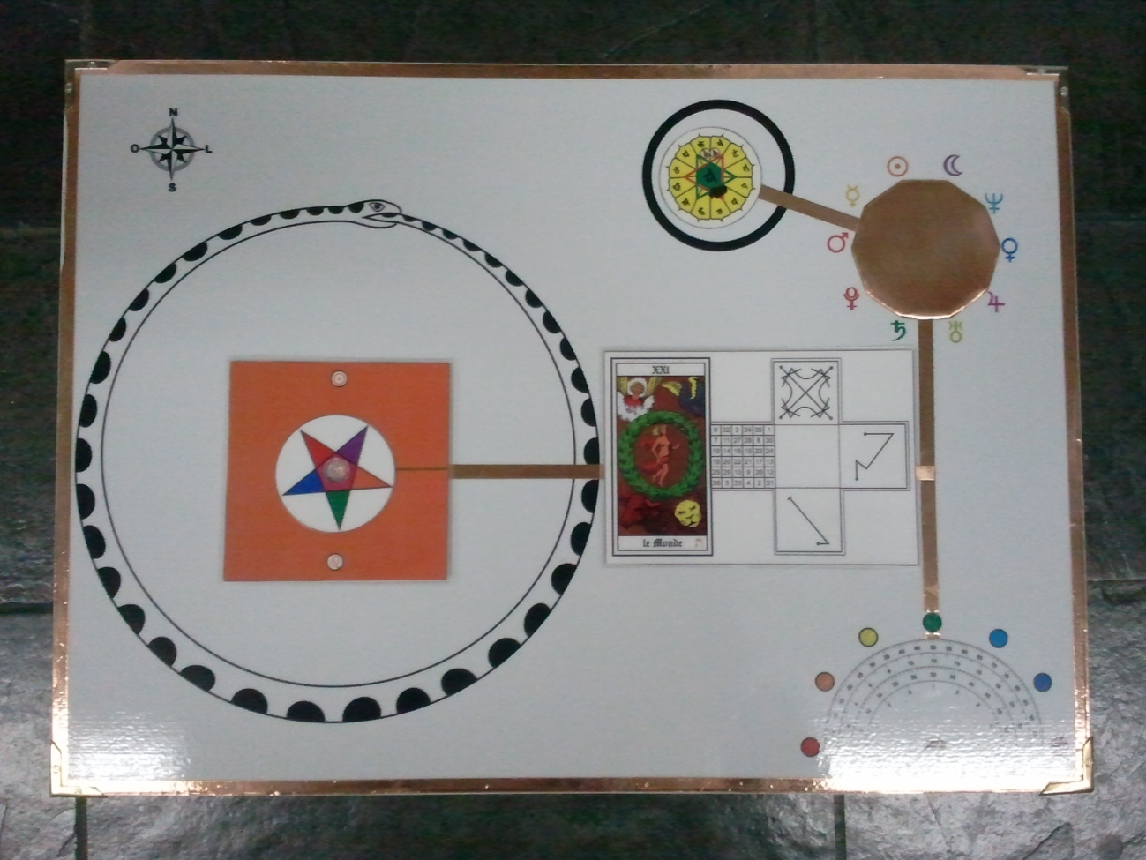
Mesas dos 7 planetas Possuem um plano de fundo ( Oroboros- serpente que morde a própria cauda ) junto de uma fonte energizadora ( forma e estrela ) um pantáculo cabalístico e chacra
Mesa montada do Sol

Slide 7
Mesa montada da Lua

Slide 8
Mesa montada de Marte

Slide 9
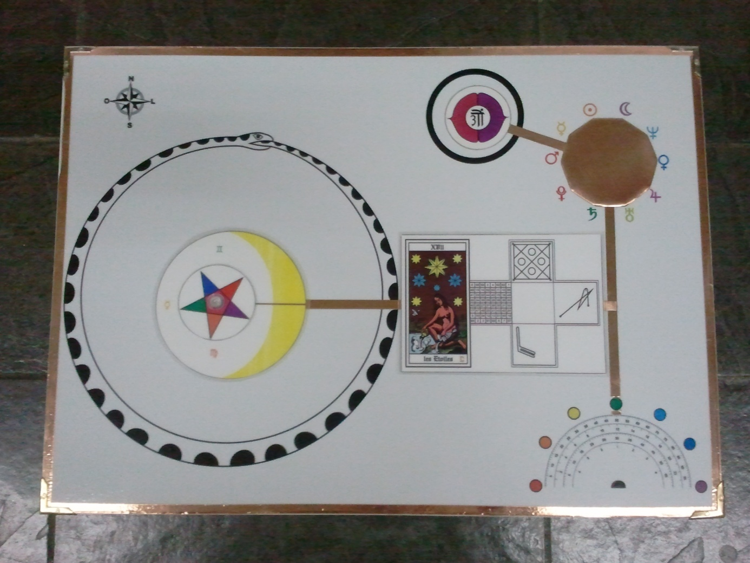
Mesa montada de Mercúrio

Slide 10
Mesa montada de Júpiter

Slide 11
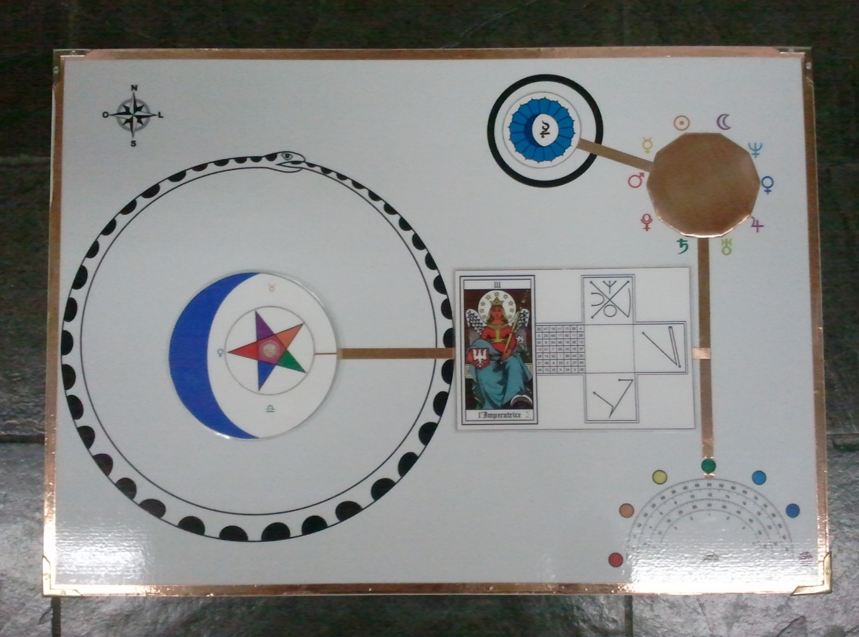
Mesa montada de Vênus

Slide 12
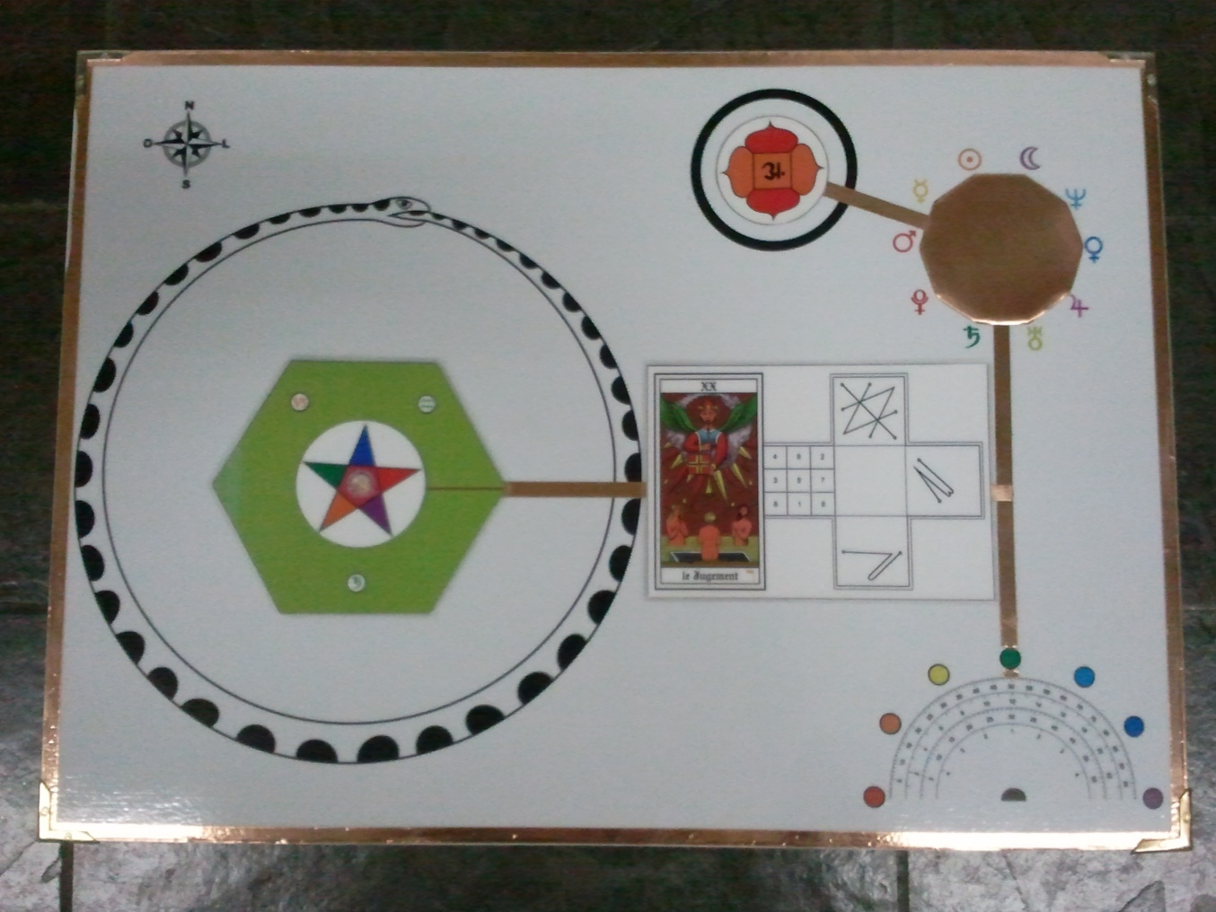
Mesa montada de Saturno

